Slide 1
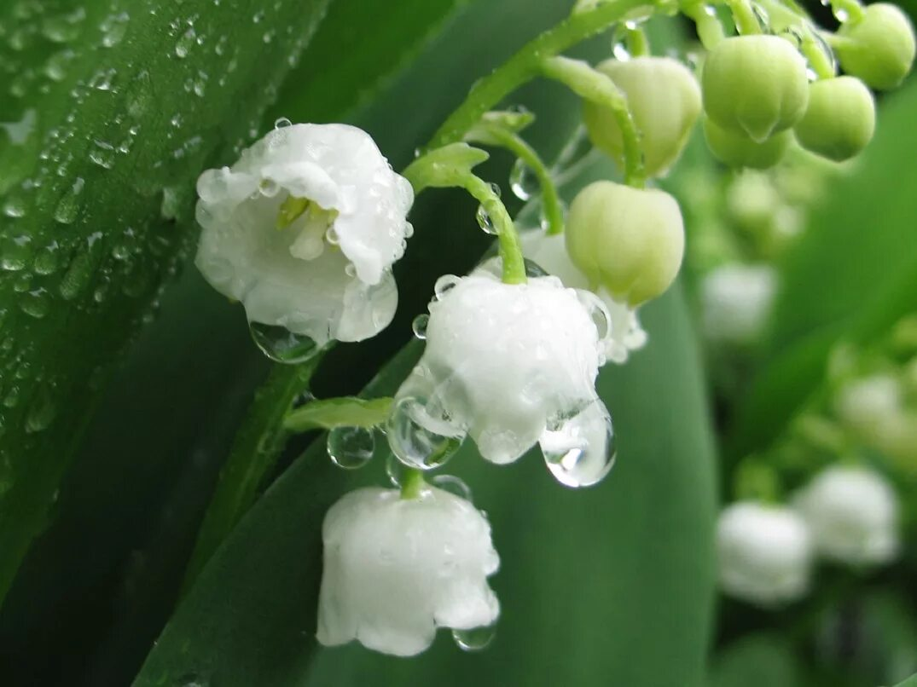
Интересные факты про ландыш
Выполнила:
Гудун А.Н.

Slide 2
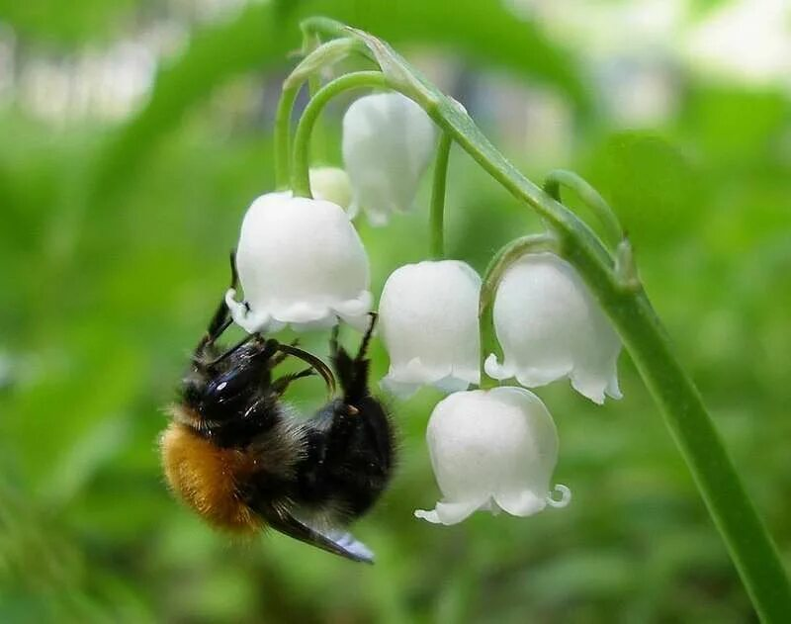
Хотя цветы ландыша и не имеют нектара, они все равно привлекают насекомых своим сильным ароматом. Ландыши имеют способность к самоопылению.

Slide 3
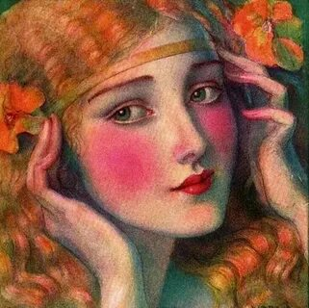
Лет 200 назад женщины натирали щёки цветками ландышей, чтобы добиться красивого румянца.

Slide 4
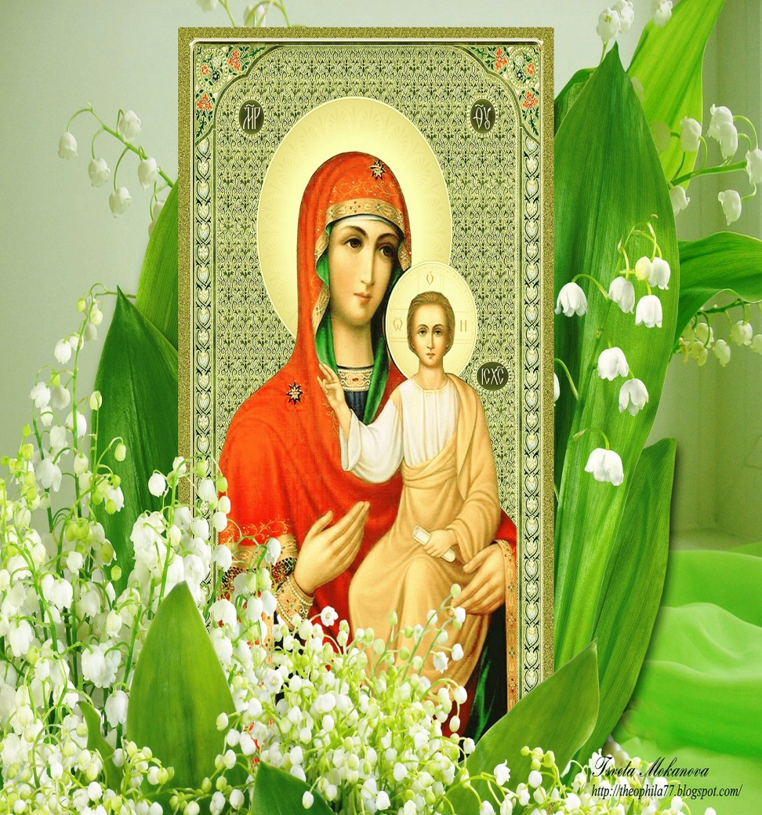
Согласно христианской легенде, слёзы Богородицы, пролитые ею на Святой Крест, обратились в ландыш.

Slide 5
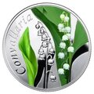
Во время Первой Мировой войны полевые медики и фельдшеры использовали ландыш в качестве противоядия при отравлении солдат ядовитыми газами.
Известно, что веточкой ландыша ранее украшала эмблему врачей.

Slide 6
Цветы эти очень ядовиты, так что есть их точно не стоит.
Плоды – очень опасны. Действие яда достаточно быстрое,

